Slide 1
Inglese 24-25
lezioni 9-12

Slide 2
Lezioni 9-10
24/10/24

Slide 3
Blackburn, Being Good
Saltiamo il cap 3, "Egoism" (argomenta contro l'idea che l'etica è minata alle fondamenta dal fatto che tutti in fondo agiscono solo per il proprio self-interest)
lettura dal cap. 4, p. 37, "evolutionary theory", fino a p. 42

Slide 4
Lezioni 11-12
25/10/24

Slide 5
ANNUNCI
Futurità: v. prossima diapositiva
Nuovo orario del venerdì: v. diapositiva 5

Slide 6
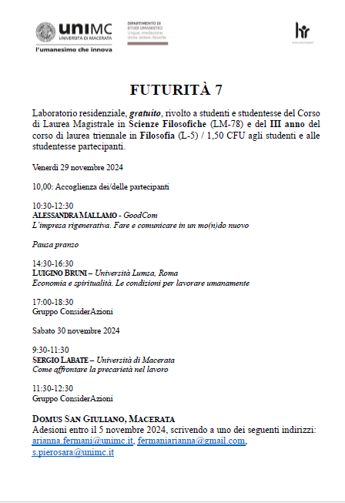

Slide 7
Nuovo orario del venerdì
A partire da oggi venerdì 25 ottobre: 16.30-18 (ufficialmente: 16-18), aula B
Solo il giorno 22 novembre sarà in aula C invece che B perché la B è occupata.

Slide 8
Blackburn, Being good
completiamo la lettura del cap. 4, "evolutionary theory"
Leggiamo il cap 5, determinism and futility, fino a p. 45

